Slide 1
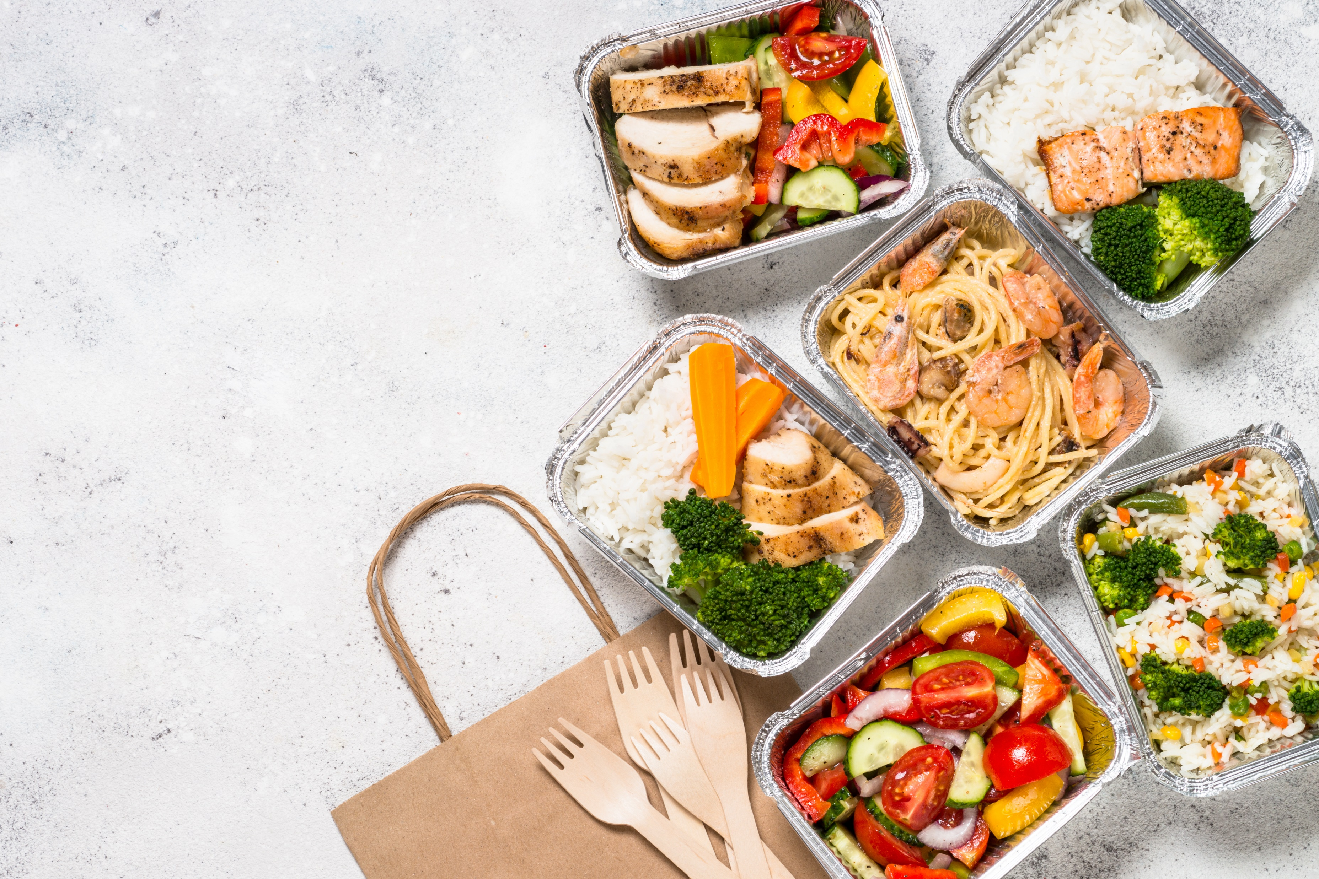
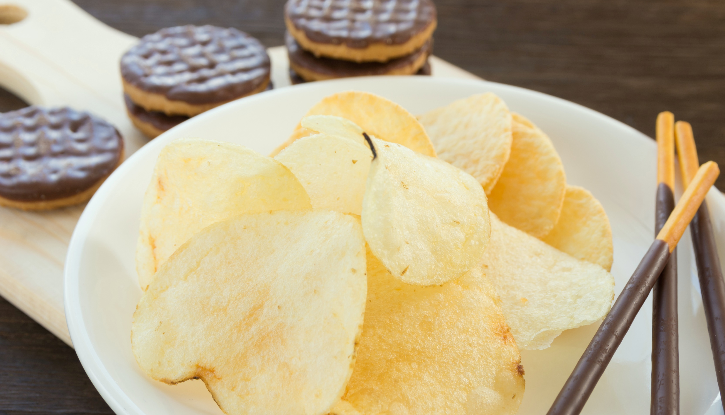
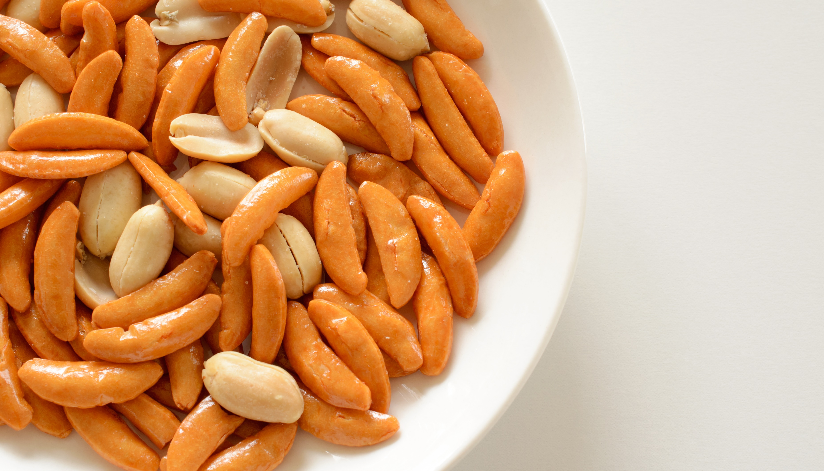
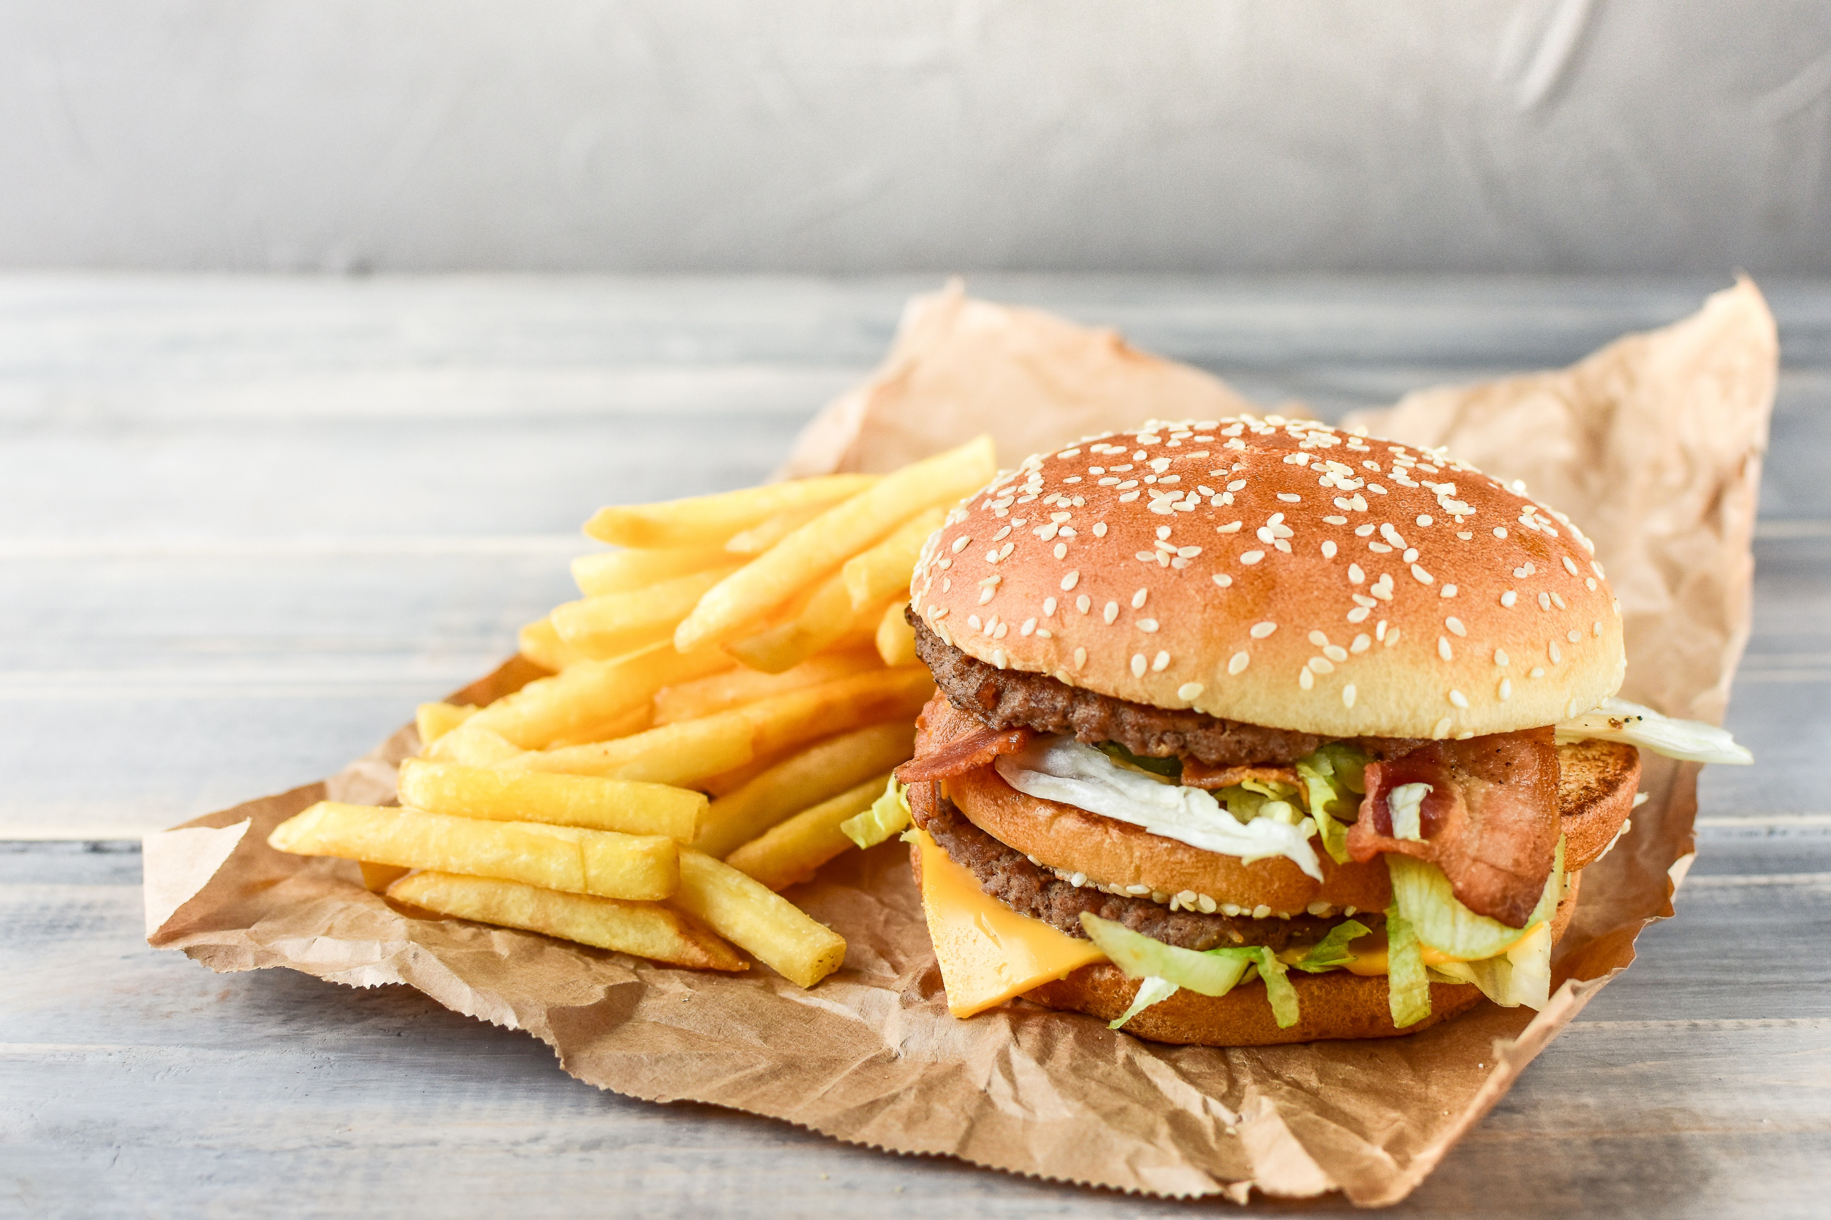
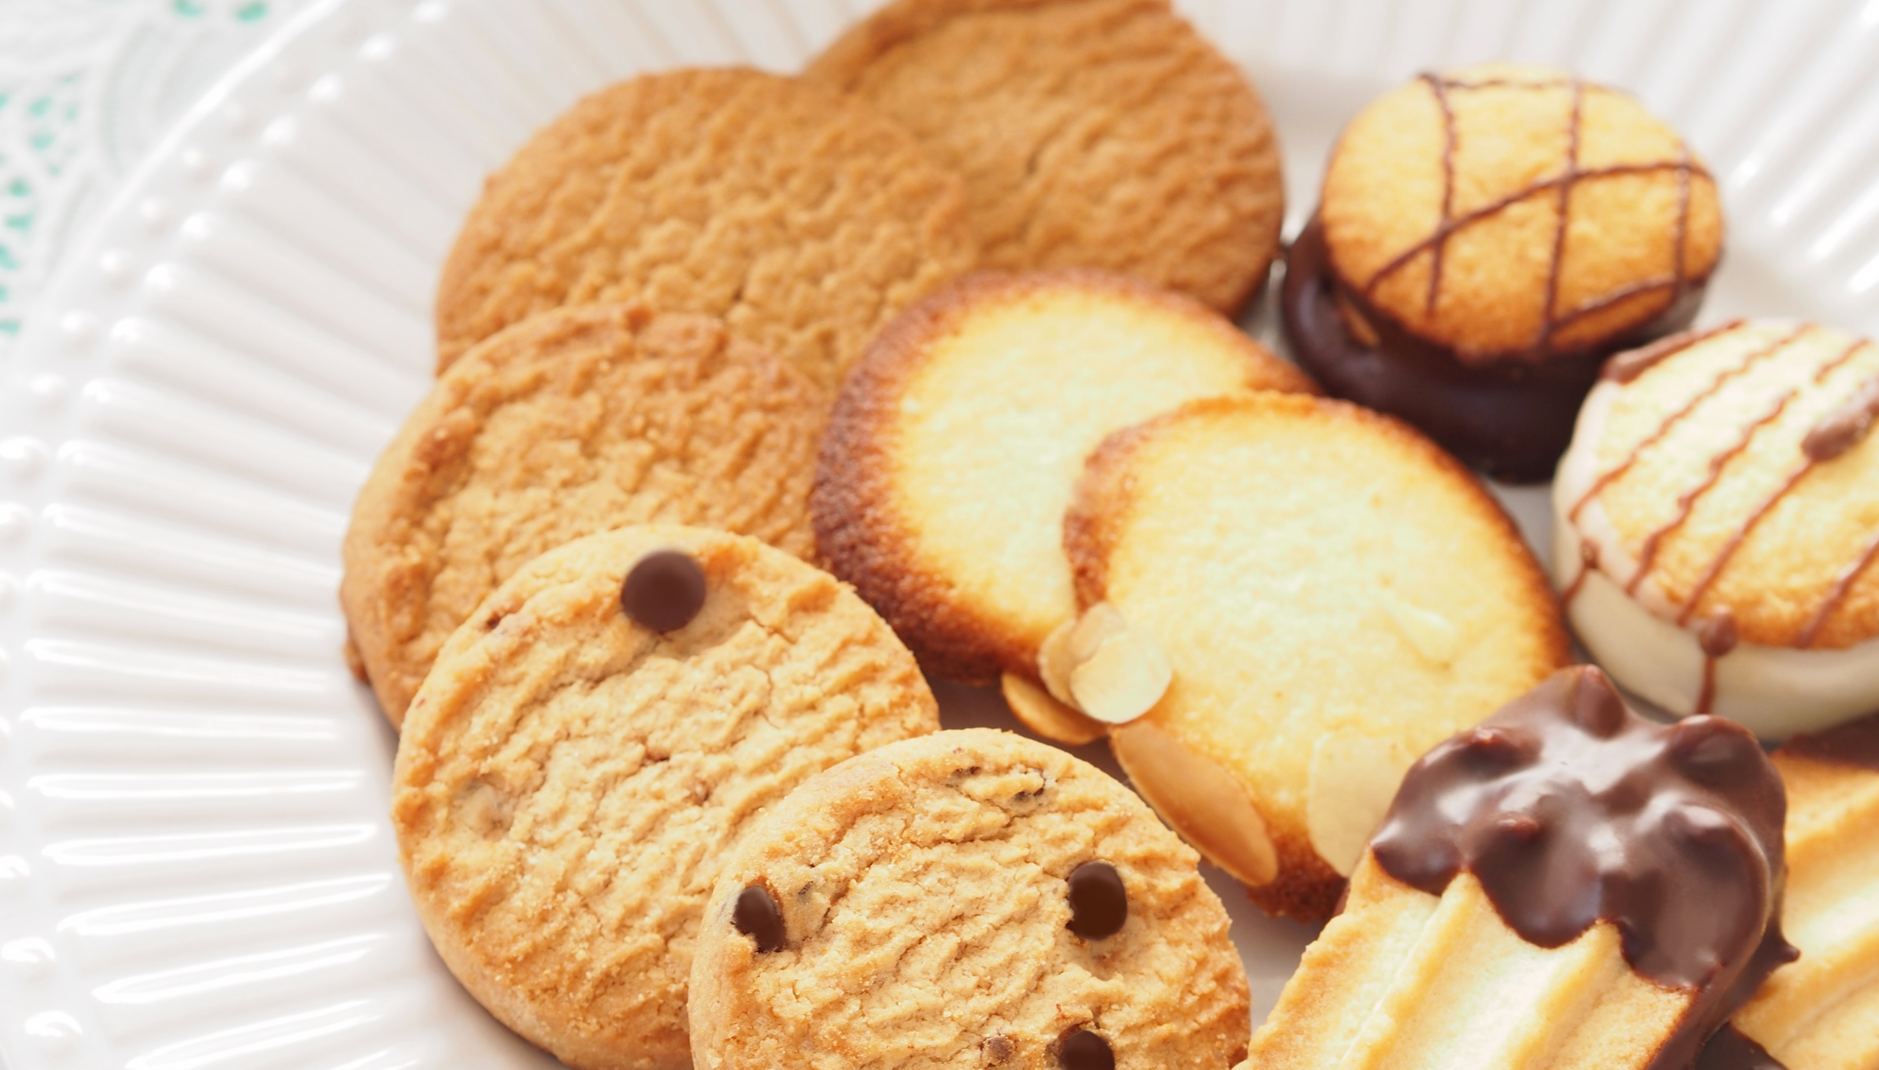
サービス内容変更のお知らせ
3月7日(日)より、皆様方からのご要望高かった下記サービス拡充を実施致します。
持込飲食可
菓子販売開始
飲食物は、ご自由に店内へお持込みいただけます。また、スナック菓子等をご用意いたしました。
（オープン席不可、アルコール不可、一部有料）
デリバリー
受取OK
スナック菓子
スイーツも
ご用意

Slide 2
サービス内容変更のお知らせ
行政及びオーナーからの許可が下りたことに伴い、 3月7日(日)より、皆様方からのご要望高かった下記サービス拡充を実施致します。
01
店内持込飲食可
02
通話可能 エリア拡充
03
菓子販売開始
Uber Eatsでお取り寄せ又は、コンビニ等で購入いただいた飲食物は、ご自由に店内へお持込みいただけます。（オープン席不可、アルコール不可）
個室に加え、半個室での通話及びテレビ会議の利用も可能と致しました。
気分転換にちょっと口にしたいとのお客様の声に応えて、スナック菓子や季節のスイーツをご用意いたしました。
(オープン席不可、一部有料有）

